Slide 1
Informationsveranstaltung
Programm «erneuerbar heizen»
Herzlich willkommen!

Slide 2

“erneuerbar heizen“
CO2-frei/günstig/wertsteigrend
!

Slide 3

Ausgangslage

Slide 4
Netto-null CO₂-Zielerreichung bis 2050
30%
∼1MIO
des CO₂-Ausstosses der Schweiz werden durch Gebäude verursacht
Häuser sind nicht oder kaum gedämmt.
66%
über 1MIO
der Gebäude sind fossil oder «direkt» elektrisch beheizt
Wohngebäude sind noch fossil oder elektrisch beheizt.
Notes:
Über 50% (!) der Gebäudebesitzer prüfen keine Alternativen zum fossilen Heizsystem.
Neue gesetzliche Rahmenbedingungen werden dazu führen, dass ein 1:1 Heizungsersatz eines fossilen Heizsystems nicht mehr so einfach möglich sein wird.
Jedes Verbleiben bei einer fossilen Heizung ist eine verpasste Chance für die nächsten 20 Jahre.

Slide 5
Netto-null CO₂-Zielerreichung bis 2050
30%
∼1MIO
des CO₂-Ausstosses der Schweiz werden durch Gebäude verursacht
D.h. 40’000
Häuser sind nicht oder kaum gedämmt.
Heizungen jährlich sind bis 2050 auf erneuerbare Energien umzustellen.
66%
über 1MIO
der Gebäude sind fossil oder «direkt» elektrisch beheizt
Wohngebäude sind noch fossil oder elektrisch beheizt.
Notes:
Über 50% (!) der Gebäudebesitzer prüfen keine Alternativen zum fossilen Heizsystem.
Neue gesetzliche Rahmenbedingungen werden dazu führen, dass ein 1:1 Heizungsersatz eines fossilen Heizsystems nicht mehr so einfach möglich sein wird.
Jedes Verbleiben bei einer fossilen Heizung ist eine verpasste Chance für die nächsten 20 Jahre.

Slide 6

Das Programm «Erneuerbar heizen»

Slide 7





Was wollen wir mit «erneuerbar heizen»?
Technologieneutrale Information vermitteln
Vermittlung korrekter Fakten zu Kosten, Aufwand und Wirkung
Gebäudebesitzer/innen zum Umstieg auf erneuerbare Energien animieren
Schnellere Reduktion des CO₂-Ausstosses im Gebäudebereich
Optimale Lösungen dank individueller «Impulsberatung» zum Heizungsersatz

Slide 8
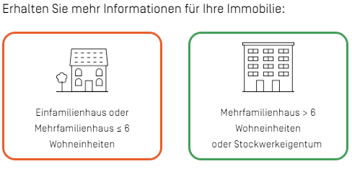
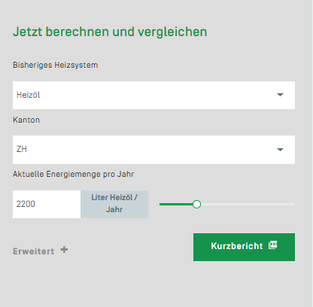

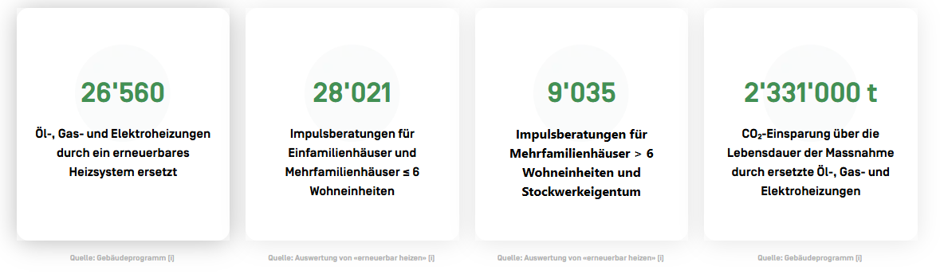
VielfältigE und gezielte Information
Website www.erneuerbarheizen.ch
Heizkostenrechner
Broschüren

Slide 9
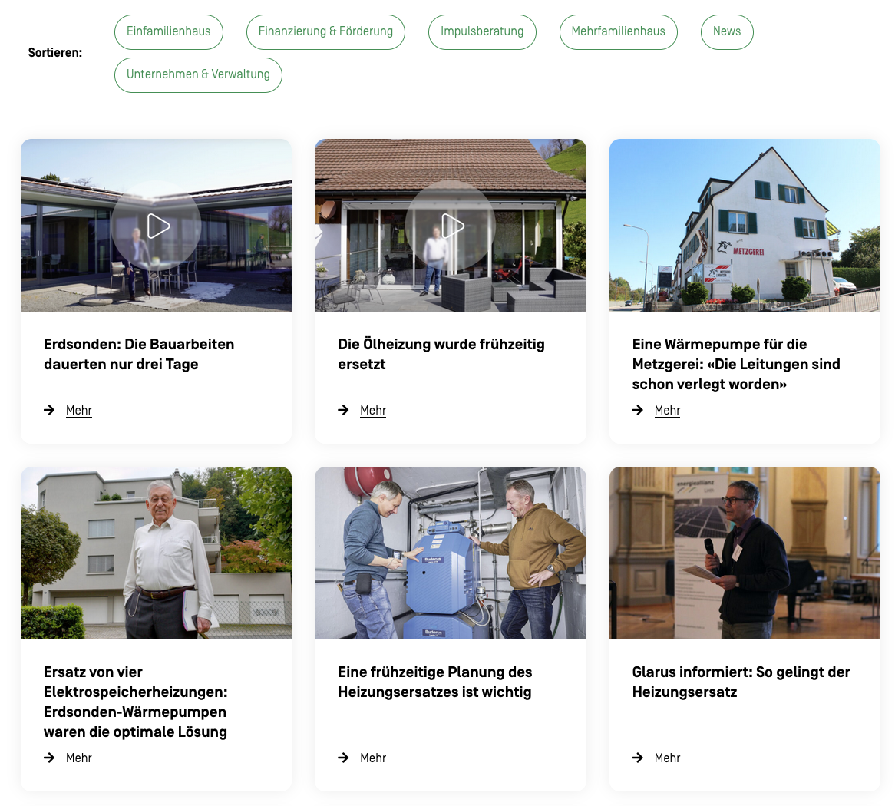

Viele gute Beispiele für den Heizungsersatz
Fakten, News und Geschichten zu
Impulsberatung
Einfamilienhäuser
Mehrfamilienhäuser
Stockwerkeigentümerschaften
Unternehmen & Verwaltung
Luft/Wasser-Wärmepumpe
Erdsondenwärmepumpe
Sonnenenergie (Solarthermie/PV)
Pelletheizung
Fernwärme
Förderung und Finanzierung
Einholen von Bewilligungen
u.v.m.
Mehr Fakten, News und Geschichten auf erneuerbarheizen.ch

Slide 10



Umsetzung und Finanzierung erleichtern
Einholen von Offerten und Auswahl von Fachpersonen
Ihr Impulsberater/Ihre Impulsberaterin unterstützt Sie beim Einholen von Offerten.
Partnerschaft mit Handwerkernetzwerk Buildigo (www.buildigo.ch)
Finanzierung
Impulsberatung gratis in der ganzen Schweiz
Subventionen für Heizungsersatz bei den Energiefachstellen Ihres Kantons und Gemeinden www.energiefranken.ch
Steuerabzugsberechtigung
verschiedene Finanzierungsmöglichkeiten durch Finanzdienstleister – auch für Stockwerkeigentümerschaften
Freuen Sie sich über günstigere Energiekosten für Ihre Heizung in Zukunft!

Slide 11

Umsetzung und Finanzierung erleichtern
Einholen von Offerten und Auswahl von Fachpersonen
Ihr Impulsberater/Ihre Impulsberaterin unterstützt Sie beim Einholen von Offerten.
Partnerschaft mit Handwerkernetzwerk Buildigo (www.buildigo.ch)
Finanzierung
Impulsberatung gratis in der ganzen Schweiz
Subventionen für Heizungsersatz bei den Energiefachstellen Ihres Kantons und Gemeinden www.energiefranken.ch
Steuerabzugsberechtigung
verschiedene Finanzierungsmöglichkeiten durch Finanzdienstleister – auch für Stockwerkeigentümerschaften
Freuen Sie sich über günstigere Energiekosten für Ihre Heizung in Zukunft!

Slide 12

Die Impulsberatung

Slide 13
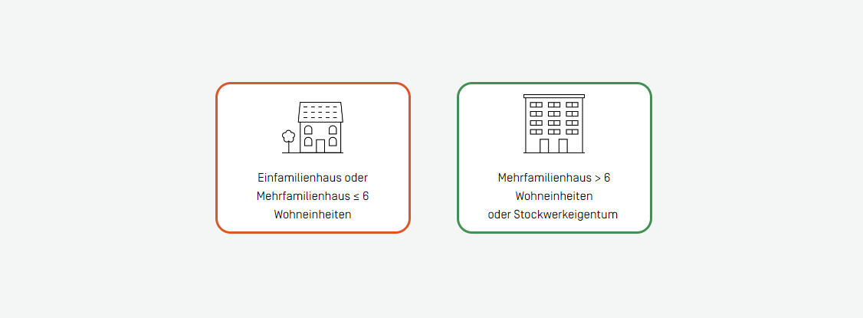
Was bietet erneuerbar heizen – Impulsberatung
Mehr Informationen zur Impulsberatung und Suche einer Beraterin/eines Beraters auf erneuerbarheizen.ch
Notes:
Die Impulsberatung existiert für zwei unterschiedliche Gebäudekategorien und bietet den Hausbesitzerinnen und Hausbesitzer eine sach- und zielgerichtete Beratung zur Heizung.

Slide 14
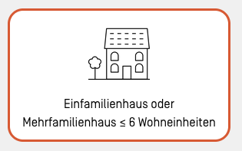
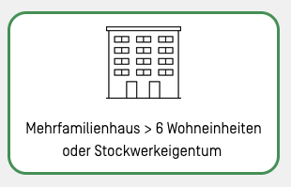
Was bietet erneuerbar heizen – Impulsberatung
Hausbesitzer/innen
Beratung vor Ort; inkl. Vor- und Nachbereitung sowie Hin- und Rückfahrt: ca. 2.5 h bis 3.0 h
Die Kosten (CHF 450.–) werden vollständig durch EnergieSchweiz übernommen.
Verwaltungen
Stockwerkeigentümerschaften
Unternehmen & Verwaltung
Kontakt mit Kunden, Sichten der Unterlagen, Vorbereitung der Begehung, Aufnahme des Objekts inkl. Variantenstudium, Beratungsbericht, Beratungsgespräch inkl. Vorbereitung, Beantwortung von Nachfragen: insgesamt 12 h
Die Kosten (CHF 1’800.–) werden vollständig durch EnergieSchweiz übernommen.
Zielgruppe
Beratungs- umfang
Kosten einer Beratung

Slide 15

Was bietet erneuerbar heizen – Impulsberatung
Hausbesitzer/innen
Beratung vor Ort; inkl. Vor- und Nachbereitung sowie Hin- und Rückfahrt: ca. 2.5 h bis 3.0 h
Die Kosten (CHF 450.–) werden vollständig durch EnergieSchweiz übernommen.
Verwaltungen
Stockwerkeigentümerschaften
Unternehmen & Verwaltung
Kontakt mit Kunden, Sichten der Unterlagen, Vorbereitung der Begehung, Aufnahme des Objekts inkl. Variantenstudium, Beratungsbericht, Beratungsgespräch inkl. Vorbereitung, Beantwortung von Nachfragen: insgesamt 12 h
Die Kosten (CHF 1’800.–) werden vollständig durch EnergieSchweiz übernommen.
Zielgruppe
Beratungs- umfang
Kosten einer Beratung

Slide 16

Ablauf einer Impulsberatung
Vorbereitung
Aufnahme
Beratung
Abschluss
Allgemeine Angaben zur Liegenschaft*
Verbrauchsdaten (Öl-/Gas-/Strom-rechnungen der letzten 3 Jahre…)
Abklärungen zum Objektstandort im Vorfeld durch Impulsberater/in
Bestehendes Heizsystem inkl. Verbrauch
Gesamtbetrachtung des Gebäudes (Wärmedämmung, Fenster…)
Mögliche Sofort-massnahmen
Möglichkeiten erneuerbarer Heizsysteme
Erste Kosten-schätzung inkl. Berücksichtigung von Fördergeldern
Empfehlung
Unterschreiben des Beratungsberichts
Beratungsbericht kann zum Einholen von Offerten verwendet werden.
Bei Ihnen zuhause 1–1.5 h
* Angaben werden bei Besitzer/in der Liegenschaft eingeholt.

Slide 17

Ablauf einer Impulsberatung
Vorbereitung
Aufnahme
Beratung
Abschluss
Allgemeine Angaben zur Liegenschaft inkl. durchgeführten energetischen Sanierungen
Verbrauchsdaten (Öl-/Gas-/Strom-rechnungen der letzten 3 Jahre…)
Abklärungen zum Objektstandort im Vorfeld durch Impulsberater/in
Zweck, Zustand und Funktion des heutigen Systems
Situation für Alter-nativen (Gebäude, Platz, Flächen, Umgebung etc.)
STWE: Verwaltung oder andere Ent-scheider/innen, Vorliebe für erneuer-bare Variante und Entscheidungs-prozess einschätzen
Mögliche erneuer-bare Alternativen
Vergleich mit konventionellem System
Künftige Energie- und Leistungszahlen, CO₂-Emissionen
Kosten: Investition, Fördergelder und Betrieb
Finanzielle und ökologische Effekte
Unterschreiben des Beratungsberichts
Beratungsbericht zum Einholen von Variantenvergleichen oder Offerten
Beratung der Verwaltung oder an STWE-Versammlung 1–2 h
Situationserfassung vor Ort 2–3 h

Slide 18
Ergebnisse
Der/die Hausbesitzer/in erhält nach Abschluss der Beratung vor Ort:
eine Checkliste: Dokumentation des bestehenden Heizungssystems, Aufzeigen von Sofortmassnahmen und erneuerbarer Heizungssysteme sowie Richtkosten)
Hinweise auf Fördermöglichkeiten
Die Dokumentation kann für das Einholen einer Offerte verwendet werden.

Slide 19
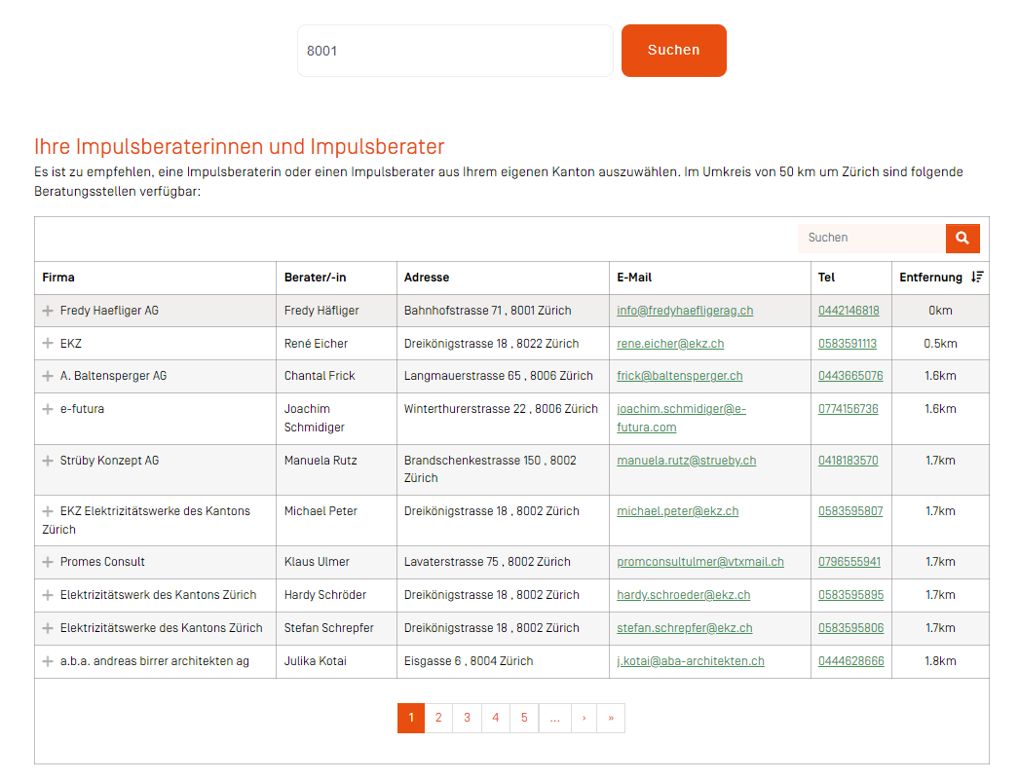



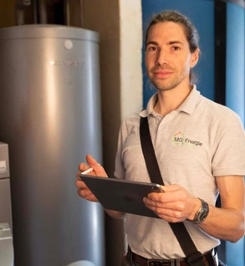
impulsBeraterinnen und impulsBerater
4 von über 2‘000 Impulsberater/innen in der Schweiz!
Impulsberaterinnen und Impulsberater ganz in Ihrer Nähe finden Sie auf erneuerbarheizen.ch

Slide 20
Rechtliche Anforderungen
durch Gemeinde zu ergänzen.
Was gilt beim Heizungsersatz?
In Ihrem Kanton
X
X
In Ihrer Gemeinde
X
X

Slide 21
Wo finde ich Unterstützung?
Fachliche Unterstützung
Alle Fragen rund um den Heizungsersatz für Ihr Gebäude beantworten die Impulsberater/innen von «erneuerbar heizen»: Impulsberatung für Heizungssanierung: Impulsberater finden (erneuerbarheizen.ch)
Im Anschluss an diese Präsentation können Sie hier vor Ort einen Termin für ein individuelles Beratungsgespräch vereinbaren.
Finanzielle Unterstützung: Fördergelder von Kanton und Gemeinde beim Heizungsersatz
Subventionsübersicht Ihres Kantons und Ihrer Gemeinde: www.energiefranken.ch
Kommentar
Mehr Informationen auf dasgebaeudeprogramm.ch

Slide 22

Sticker „Pause“

Slide 23

Die erneuerbaren Heizsysteme

Slide 24







Welche Heizsysteme gibt es?
Altes Heizsystem
Fossile Heizungen
Öl oder Gas
Elektrodirektheizungen
Rechtzeitig Ersatz planen!
Mit der Impulsberatung von «erneuerbar heizen»
Fernwärme
Wärmepumpe Erdwärmesonde
Grundwasser
Erneuerbares Heizsystem
Stromversorgung mit Photovoltaik
Holzfeuerungen
• Pellet • Stückholz • Holzschnitzel
Wärmepumpe Luft/Wasser
Heizungsunterstützung mit Solarwärme

Slide 25
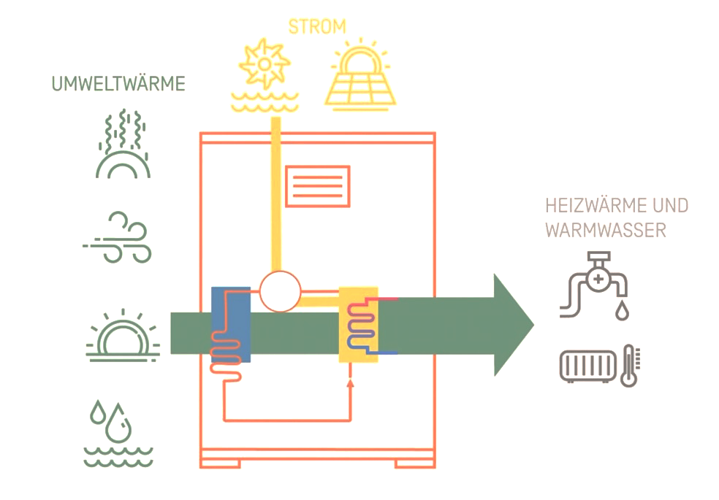
Wärmepumpe
Wärmepumpen funktionieren im Prinzip wie ein Kühlschrank, nur umgekehrt:
Während der Kühlschrank seinem Innenraum die Wärme entzieht und nach draussen abgibt, bezieht die Wärmepumpe ihre Energie aus der Luft, dem Boden oder dem Wasser und gibt sie dem Haus ab.
Funktionsweisen:
Luft-Wärmepumpe
Erdwärmesonden-Wärmepumpe
Grundwasser-Wärmepumpe
Erklärvideo und weitere Informationen auf erneuerbarheizen.ch
Notes:
Zur Abwechslung kann hier unser Technologievideo gezeigt werden:
Wärmepumpen generell: Heizung ersetzen: Erdsonde oder Luft-Wasser-Wärmepumpe (erneuerbarheizen.ch)

Slide 26
Wärmepumpe
Heiztechnik
Vorteile
Nachteile
Kombinationen
Luft-Wasser-Wärmepumpe
Erdsonden-Wärmepumpe
Grundwasser-Wärmepumpe
tiefe Energiekosten im Vergleich zu Heizöl und Erdgas
CO₂-neutral (abhängig vom Strommix)
einfacher und günstiger Betrieb
geringer Platzbedarf
Erdwärmesonden: GeoCooling (sanfte Kühlung) möglich
keine CO₂-Abgabe
Investitionskosten*
Bewilligung nötig
* Wichtig! Verschiedene Förder- und Finanzierungs-möglichkeiten nutzen.
Solarstrom/ Photovoltaik (Wärmepumpe verbessert Eigenverbrauch)
thermische Sonnenkollektoren zur Wassererwärmung (falls vorhanden auch für die Regeneration der Erdwärmesonde)

Slide 27
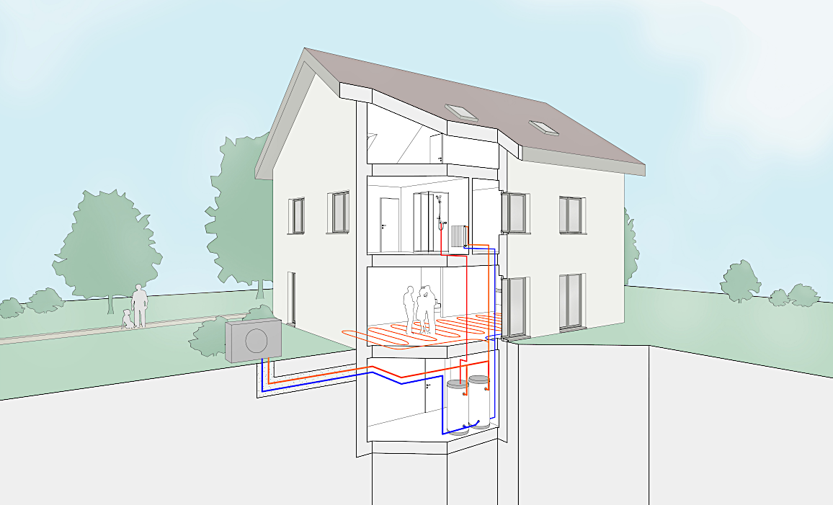
Aussen aufgestellte Luft-Wärmepumpe
verbreitetste erneuerbare Heizlösung
keine Auflagen bezüglich Gewässerschutz
Baubewilligung für WP Aussenbereich und Split-Gerät
Lärmschutznachweis nötig

Slide 28
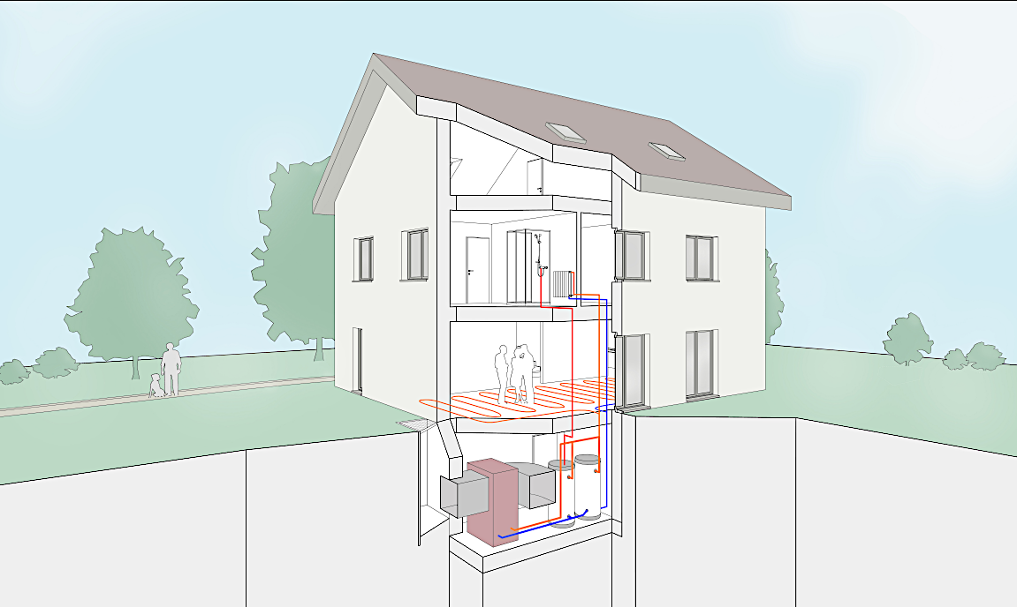
Innen aufgestellte Luft-Wärmepumpe
keine Auflagen bezüglich Gewässerschutz
keine Baubewilligung für WP Innenaufstellung

Slide 29
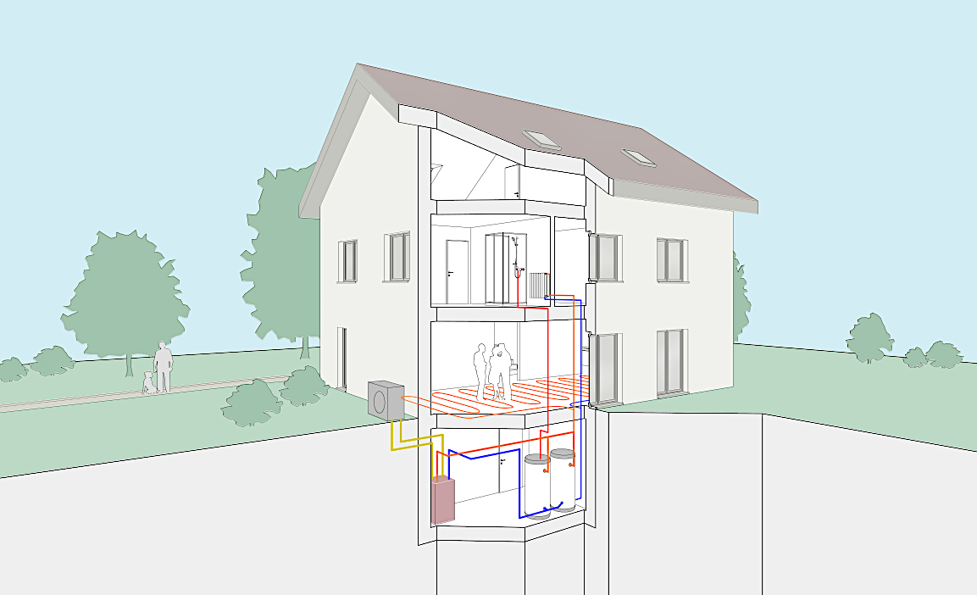
Split Luft-Wärmepumpe
im breiten Einsatz bewährt
meist eine Bau-bewilligung für WP Aussenbereich und Split-Gerät nötig
Cercle Bruit Formular (Lärmschutznachweis)

Slide 30
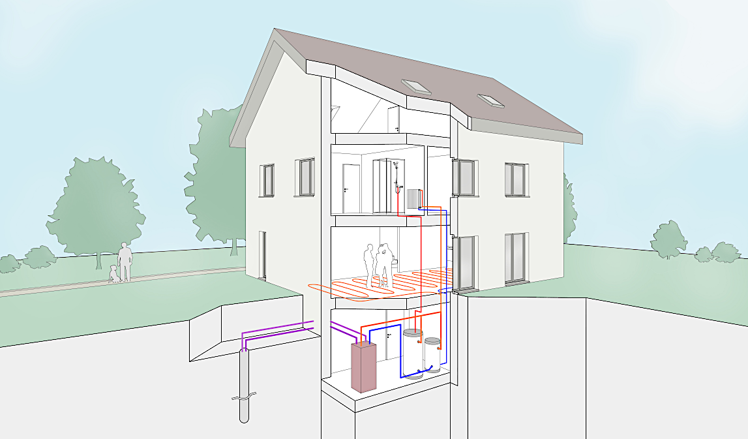
Erdsonden-Wärmepumpe
hoher Wirkungsgrad
tiefe Betriebskosten
GeoCooling (passives Kühlen ohne Maschine) möglich
Bewilligungspflicht von Erdwärmesonden
Nicht überall möglich

Slide 31
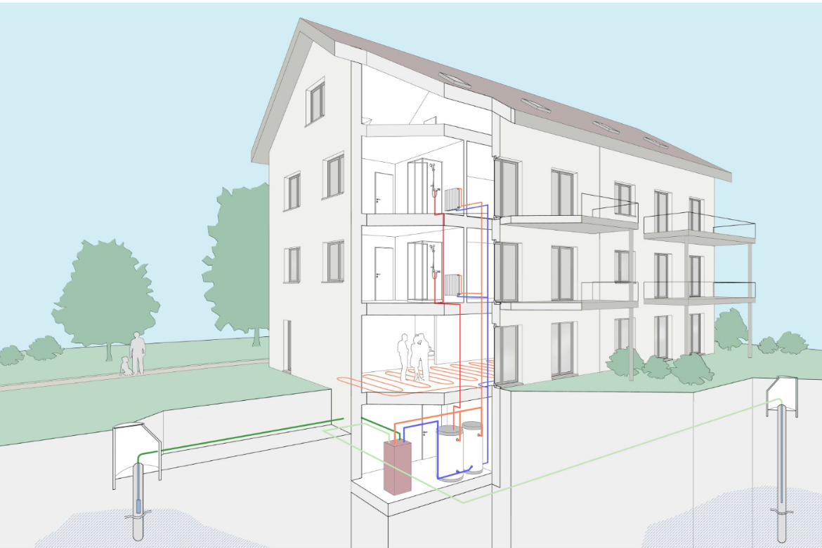
Grundwasser-Wärmepumpe
nutzbarer Grundwasserleiter muss vorhanden sein
besonders geeignet für grosse Mehrfamilienhäuser und Areale
hoher Wirkungsgrad
tiefe Betriebskosten
Bewilligungspflicht
Pumpversuch nötig

Slide 32
Holzfeuerungen
Heiztechnik
Vorteile
Nachteile
Kombinationen
Pelletfeuerung
Stückholzfeuerung
Holzschnitzelfeuerung
tiefe Energiekosten im Vergleich zu Heizöl und Erdgas
CO₂-neutral, erneuerbar und einheimisch (lokal)
Pelletheizungen arbeiten vollautomatisch. Der Betriebsaufwand ist klein.
Ein bestehender Tank-raum ist i.d.R. genügend gross für ein Pelletsilo.
Platzbedarf für Brennstoff
Investitionskosten*
* Wichtig! Verschiedene Förder- und Finanzierungs-möglichkeiten nutzen.
thermische Sonnen-kollektoren zur Wassererwärmung

Slide 33
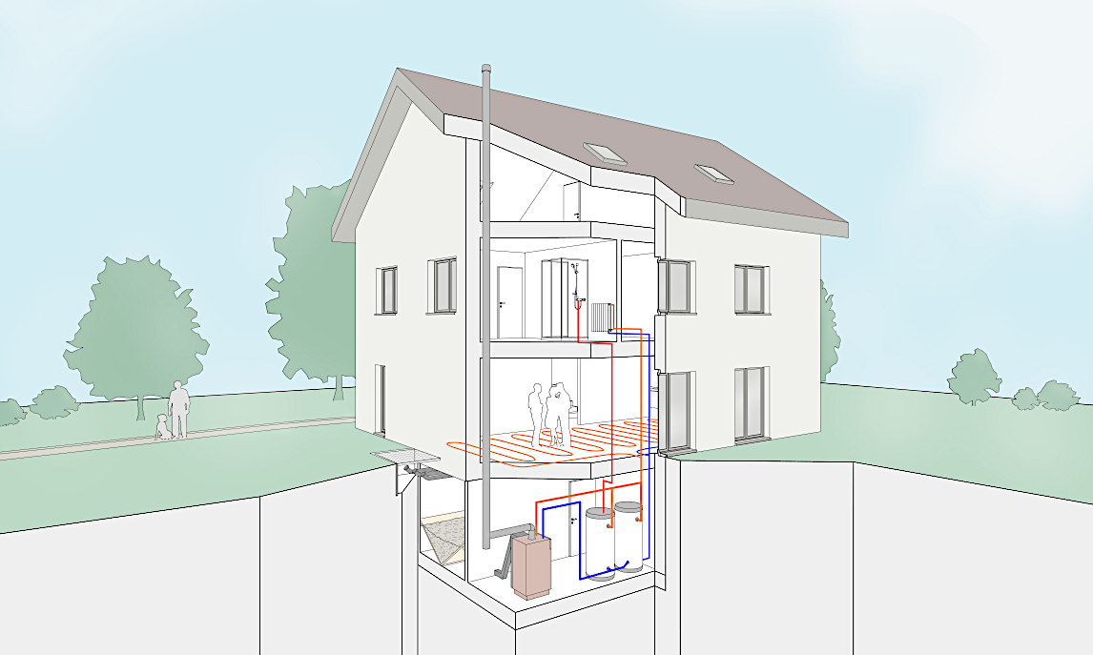
Pelletfeuerung
CO₂-neutral
einfache Umstellung von Öl auf Pellet
Feinstaubbelastung/Luftreinhalteverordnung
Asche muss regel-mässig entsorgt werden

Slide 34
Fernwärme / Wärmeverbund
Heiztechnik
Vorteile
Nachteile
Kombinationen
Bereitstellung von Wärme aus See-, Grund-, Abwasser sowie Holz, Geo- und Solarthermie oder Abwärme aus Kehrichtverbrennungsanlage (KVA) und Industrie
CO₂-neutral, einheimisch
einfacher und günstiger Betrieb
fixe Energietarife
geringer Platzbedarf
Wärmeverbund muss vorhanden sein.
Solarstrom/ Photovoltaik (Zusammenschluss zum Eigenverbrauch ist zusätzlich möglich.)

Slide 35
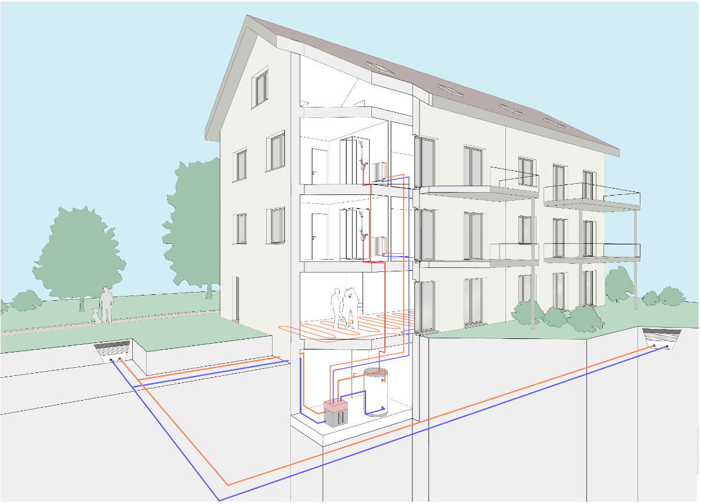
Fernwärme / Wärmeverbund
Heizenergie aus erneuerbaren Quellen und Abwärme
weitgehend fixe Energietarife
hohe Versorgungssicherheit
geringerer Platzbedarf, da kein Öltank benötigt wird
Anschluss weitgehend wartungsfrei
einfache Umstellung: Weiter-nutzung von Radiatoren und Bodenheizung
Lärm- und geruchsfrei
Lebensdauer der Netze 60–100 Jahre

Slide 36
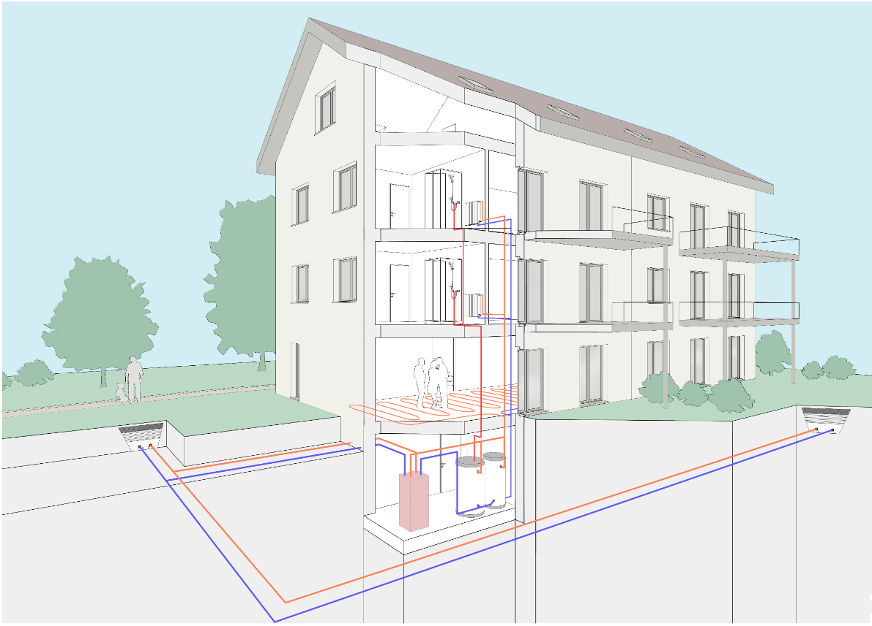
Wärmeverbund mit dezentralen Wärmepumpen
Heizenergie aus erneuerbaren Quellen und Abwärme
weitgehend fixe Energietarife
hohe Versorgungssicherheit
gemeinsam genutzte Wärmequelle ermöglich Synergien
Heizen und Kühlen möglich
Lebensdauer der Netze 60–100 Jahre

Slide 37
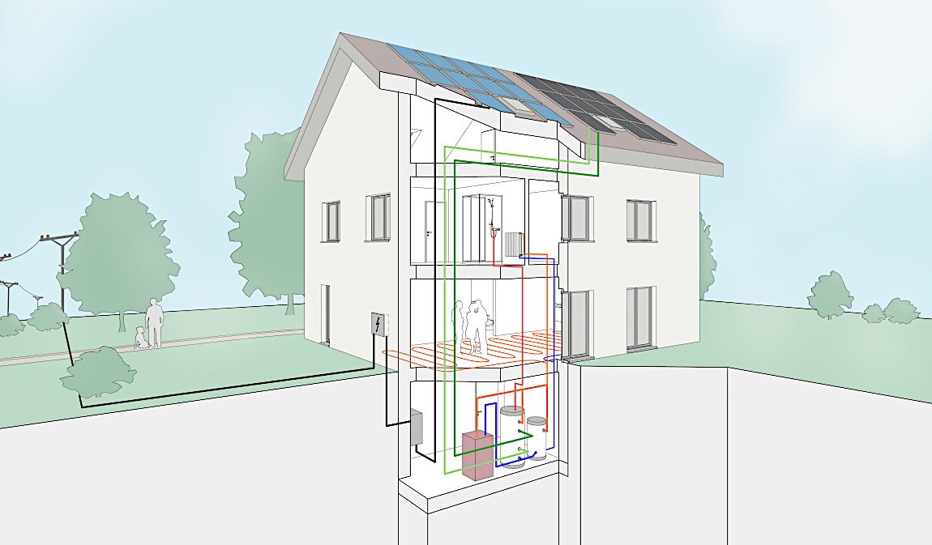
Kombinieren mit Sonnenenergie
PV-Module (Strom)
Photovoltaik (PV)
Stromproduktion zum Eigenverbrauch
Kombination mit einer Wärmepumpe
Solarwärme (Sonnenkollektoren)
Kombination mit Holzfeuerungen
Heizungsunterstützung (Wassererwärmung)
Warmwasserbedarf kann im Sommer gedeckt werden
Feuerung kann über Sommermonate stillstehen
Sonnenkollektoren (Wärme)

Slide 38

Rechnen Sie richtig – die GesamtKosten
Der erste Blick trügt oft: Die Investitionskosten für klimafreundliche Heizsysteme sind teilweise zwar höher als der 1:1 Ersatz einer Öl- oder Gasheizung. Der Umstieg auf erneuerbare Energien rechnet sich jedoch für Hauseigentümer/innen ganz direkt:
Wegfall der CO₂-Abgabe bei der Verwendung erneuerbarer Energien,
reduzierte Energie- und Betriebskosten,
Förderbeiträge und Steuerabzüge,
grössere Unabhängigkeit gegenüber Energiepreisschwankungen durch die Verwendung einheimischer erneuerbarer Energien,
Erhalt oder Erhöhung des Gebäudewertes.
Aussagekräftig ist nur eine Gesamtbetrachtung der Kosten für Anschaffung, Energie, Betrieb und Wartung einer Heizung über den Lebenszyklus von 20 Jahren!

Slide 39
Kostenfaktoren
Schematische Darstellung der Gesamtkosten über den Lebenszyklus einer Heizung
Energiekosten
für Heizöl, Gas, Strom etc.; entscheidend für die Gesamtkosten, Anteil wird jedoch häufig unterschätzt.
Investitionskosten
einmaliger Betrag für die Anschaffung des Heizsystems inkl. Montagekosten; werden anteilsmässig häufig überschätzt.
Betriebs- und Unterhaltskosten
für Reparaturen, Wartung, Kaminprüfung und -reinigung; kleinster Anteil an den Gesamtkosten, sind aber nicht zu unterschätzen.

Slide 40
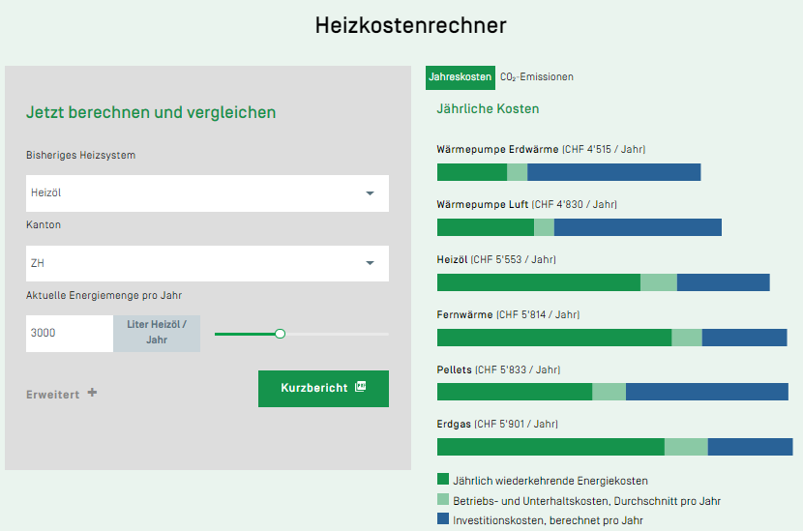
Jahresvergleich Heizsysteme Einfamilienhaus
Beispiel mit 3000 Litern Ölverbrauch
Heizkostenrechner und weitere Informationen auf erneuerbarheizen.ch
Notes:
Bezieht sich auf das Beispielshaus mit 3000 Liter Verbrauch an Öl
→ Bitte beispielhaft 2 Heizlösungen direkt im HK-Rechner auf www.erneuerbarheizen.ch erklären

Slide 41

Fazit
Erneuerbar heizen ist wirtschaftlich und ökologisch vorteilhafter als fossile Heizsysteme und Elektrodirektheizungen –
und das vom ersten Tag an!

Slide 42
Die 7 Schritte beim Heizungsersatz
1 Planen Sie voraus!
Wenn Ihre bestehende Heizung 10-jährig oder älter ist, sollten Sie jetzt über einen Ersatz nachdenken.
2 Impulsberater/in beiziehen
Lassen Sie sich von Ihrer Impulsberaterin oder Ihrem Impulsberater aufzeigen, welche erneuerbaren Heizsysteme bei Ihrem Gebäude in Frage kommen und was diese kosten.
3 Rechnen Sie richtig!
Berücksichtigen Sie nicht nur die einmaligen Investitionskosten, sondern auch die voraussichtlichen Betriebskosten über die ganze Lebensdauer von durchschnittlich 20 Jahren und die Förderbeiträge. Berücksichtigen Sie zusätzlich auch mögliche Steuerabzüge.

Slide 43
Die 7 Schritte beim Heizungsersatz
4 Offerten einholen und vergleichen
Holen Sie für dieses Heizsystem zwei bis drei Offerten von verschiedenen Heizungsinstallateuren ein.
5 Behörden informieren
Beim Ersatz Ihrer Heizung ist in vielen Fällen (je nach Technologie und Standort) eine Baubewilligung Ihrer Gemeinde notwendig.
6 Fördergelder beantragen
Beantragen Sie Förderbeiträge jetzt – also noch vor Baubeginn – und lassen Sie diese bestätigen!

Slide 44
Die 7 Schritte beim Heizungsersatz
7 Heizung ersetzen
Nach dem Ausarbeiten der Werkverträge mit den Handwerkern kann der Umbau losgehen.
In der Regel sind die Arbeiten je nach Umfang innerhalb weniger Wochen abgeschlossen. Während dem Umbau kann eine Hilfsheizung Wärme und Warmwasser liefern.
Nach dem Umbau können Sie beim Kanton die Auszahlung der Förderbeiträge beantragen.
Erklärvideo und weitere Informationen auf erneuerbarheizen.ch

Slide 45


Zusammenfassung
Ein Wechsel auf erneuerbare Energien hat viele Vorteile:
kein CO₂-Ausstoss mehr: keine CO₂-Abgabe → erheblich tiefere Energiekosten
ist bezahlbar: gezielte finanzielle Förderung durch Bund und Kantone (Gebäudeprogramm, Steuerabzüge…).
tiefere Jahres-, Energie- und Betriebskosten www.erneuerbarheizen.ch/heizkostenrechner
Gebäude mit erneuerbarer Heizung gewinnen an Marktwert (Mietwert und Verkaufswert)
Weitere positive Effekte auf erneuerbarheizen.ch

Slide 46


Slide 47

Kostenlose Impulsberatung
Für eine Beratung zu einem Heizungsersatz stehen Ihnen die Impulsberaterinnen und Impulsberater von «erneuerbar heizen» vor Ort zur Verfügung. Nutzen Sie gleich jetzt die Chance zur Terminvereinbarung für ein Beratungsgespräch.
Oder vereinbaren Sie unter
www.erneuerbarheizen.ch/impulsberatung
einen Termin.
Wir freuen uns auf Sie und unterstützen Sie gerne beim Heizungsersatz!

Slide 48
Vielen dank
für Ihre Unterstützung auf dem Weg zu einem CO₂-freien Gebäudepark!

